Slide 1
UNIDAD TERAPÉUTICA 6:
CAMBIANDO CREENCIAS
Terapia Metacognitiva

Slide 2
Cambiando el propio punto de vista
La tendencia humana de quedarse con la primera impresión (ej. prejuicios, “la primera impresión es la única impresión” - actitud).
Razones: ???pereza; “vía de la confirmación” (sólo vemos lo que queremos ver); irreflexión; las verdades fáciles facilitan organizar la información / visión del mundo; orgullo
Problemas: ???falsos juicios (→ prejuicios) persisten; sobregeneralizaciones falsas (“visto uno – vistos todos!”); alguien que pudiese merecérselo no recibe una segunda oportunidad.
cambiando creencias 6.2

Slide 3
Cambiando el propio punto de vista
La tendencia humana de quedarse con la primera impresión (ej. prejuicios, “la primera impresión es la única impresión” - actitud).
Razones: pereza; “vía de la confirmación” (sólo vemos lo que queremos ver); irreflexión; las verdades fáciles facilitan organizar la información / visión del mundo; orgullo
Problemas: falsos juicios (→ prejuicios) persisten; sobregeneralizaciones falsas (“visto uno – vistos todos!”); alguien que pudiese merecérselo no recibe una segunda oportunidad.
cambiando creencias 6.3

Slide 4
¿Por qué hacemos esto?
Estudios muestran que muchas (¡pero no todas!) las personas con psicosis continúan firmes en su opinión o creencia sobre un acontecimiento aún cuando son confrontados con información que la desconfirma.
Esto puede conducir a problemas interpersonales que pueden impedir una valoración realista de las situaciones.
cambiando creencias 6.4

Slide 5

6.5
Inflexibilidad en acción
(“Visión de túnel”)
Campo | Ejemplo
Sociedad | Muchas personas están convencidas de que las mujeres son peores conductoras, aún cuando los datos estadísticos muestran que las mujeres causan menos accidentes (o al menos no más) que hombres.
Protección ambiental | Agentes de grandes industrias y varios gobiernos niegan que la acción humana contribuya al cambio climático (ej. debido al efecto invernadero), a pesar de que en la Parte I del reportaje climático del 2007 de la UN y muchos expertos en este campo hayan afirmado la existencia de responsabilidad humana en este proceso.
Psicosis | Creencias fijas en convicciones falsas o tan sólo parcialmente contrastadas (ej. haber sido el “escogido”) a pesar de los argumentos desafiantes en contra de estas creencias.
(“getting ready for work” by Paul Keleher)
cambiando creencias 6.5

Slide 6
Korrigierbarkeit
6.6
Medicación para psicosis:
Prejuicios frecuentes y falsas creencias
Afirmación: | Contraargumento:
Tomar medicación antipsicótica significa que soy más débil y que no soy normal. | ???Muchas personas necesitan medicación que afecta al funcionamiento del cerebro – ej. para problemas cardiacos para la enfermedad de Parkinson.
Los efectos secundarios de los antipsicóticos (antiguamente: neurolépticos, ej. haloperidol, risperidona) son muy fuertes en comparación con las ganancias, así que tomarlos no merece la pena. | ???Como todas las medicaciones, los antipscóticos tienen efectos secundarios, algunos de los cuales pueden ser molestos. Pero: Síntomas psicóticos agudos y continuados o incluso recaídas pueden implicar una carga aún más elevada. En caso de intolerancia, el médico puede recetar una medicación diferente.
Los antipsicóticos hay que tomarlos esporádicamente, ej. cuando se exacerban los síntomas. | ???Los antipsicóticos tienen un efecto preventivo. Después del primer episodio psicótico, se recomienda una dosis baja de mantenimiento para los primeros 12 meses.
¡La medicación antipsicótica causa dependencia! | ???Al contrario que las benzodiazepines (tranquilizantes), los antipsicóticos no causan dependencia física.
Todos los antipsicóticos tienen el mismo efecto. Si uno no funciona los demás tampoco lo harán. | ???Los antipsicóticos afectan a diferentes receptores del sistema nervioso central. En el caso de que uno sea inefectivo, una medicación diferente puede obtener buenos resultados.
cambiando creencias 6.6

Slide 7
Korrigierbarkeit
6.6
Medicación para psicosis:
Prejuicios frecuentes y falsas creencias
Afirmación: | Contraargumento:
Tomar medicación antipsicótica significa que soy más débil y que no soy normal. | Muchas personas necesitan medicación que afecta al funcionamiento del cerebro – ej. para problemas cardiacos para la enfermedad de Parkinson.
Los efectos secundarios de los antipsicóticos (antiguamente: neurolépticos, ej. haloperidol, risperidona) son muy fuertes en comparación con las ganancias, así que tomarlos no merece la pena. | Como todas las medicaciones, los antipscóticos tienen efectos secundarios, algunos de los cuales pueden ser molestos. Pero: Síntomas psicóticos agudos y continuados o incluso recaídas pueden implicar una carga aún más elevada. En caso de intolerancia, el médico puede recetar una medicación diferente.
Los antipsicóticos hay que tomarlos esporádicamente, ej. cuando se exacerban los síntomas. | Los antipsicóticos tienen un efecto preventivo. Después del primer episodio psicótico, se recomienda una dosis baja de mantenimiento para los primeros 12 meses.
¡La medicación antipsicótica causa dependencia! | Al contrario que las benzodiazepines (tranquilizantes), los antipsicóticos no causan dependencia física.
Todos los antipsicóticos tienen el mismo efecto. Si uno no funciona los demás tampoco lo harán. | Los antipsicóticos afectan a diferentes receptores del sistema nervioso central. En el caso de que uno sea inefectivo, una medicación diferente puede obtener buenos resultados.
cambiando creencias 6.7

Slide 8
6.8
Prejuicios frecuentes y falsas creencias sobre medicación depot
Afirmación: | Contraargumentos:
El que mi medico me prescriba medicación depot demuestra que no confía en mi. | ???La prescripción de medicación depot es común en otros campos de la medicina ya que muchos pacientes tienen dificultades para tomar su medicación de forma regular. En ocasiones puede resultar molesto tomar pastillas cada día.
Me parece degradante tener que desvestirme delante del doctor/enfermera para recibir una inyección. | ???Existen múltiples tipos de exámenes físicos en los que es habitual desvestirse delante del doctor. Existen preparados depot que pueden ser inyectados en el antebrazo.
Preferiría decidir por mí mismo qué, cómo y cuánta medicación tomo. | ???Los antipsicóticos deberían ser tomados de forma regular y no variar la dosis de forma diaria. Los cambios en la dosis deben ser graduales y pactados con el médico. La interrupción de la medicación por varios días puede eliminar el efecto y la prevención de recidivas.
cambiando creencias 6.8

Slide 9
6.8
Prejuicios frecuentes y falsas creencias sobre medicación depot
Afirmación: | Contraargumentos:
El que mi medico me prescriba medicación depot demuestra que no confía en mi. | La prescripción de medicación depot es común en otros campos de la medicina ya que muchos pacientes tienen dificultades para tomar su medicación de forma regular. En ocasiones puede resultar molesto tomar pastillas cada día.
Me parece degradante tener que desvestirme delante del doctor/enfermera para recibir una inyección. | Existen múltiples tipos de exámenes físicos en los que es habitual desvestirse delante del doctor. Existen preparados depot que pueden ser inyectados en el antebrazo.
Preferiría decidir por mí mismo qué, cómo y cuánta medicación tomo. | Los antipsicóticos deberían ser tomados de forma regular y no variar la dosis de forma diaria. Los cambios en la dosis deben ser graduales y pactados con el médico. La interrupción de la medicación por varios días puede eliminar el efecto y la prevención de recidivas.
cambiando creencias 6.9

Slide 10
Estos tres números siguen una secuencia. ¿Cuál es la regla?
Korrigierbarkeit
1 3 5
Adivina cuál es el siguiente número para comprobar si es acertada la secuencia que has pensado. Tu opción será confirmada con un “sí” o desconfirmada con un “no”, dependiendo de si has dado con la secuencia real. Si estás convencido de conocer la secuencia, dime la solución.
cambiando creencias 6.10

Slide 11
Korrigierbarkeit
6.11
Estos tres números siguen una secuencia. ¿Cuál es la regla?
Regla: ¡Los números simplemente van siendo más altos!
Otros números posibles:
1 3 5 6 8 21…
Errores frecuentes: Tan sólo mirar la información que confirma nuestras creencias (supuesta regla: los números parecen incrementarse en dos cada vez), pero no desafiarla. No se contemplan las alternativas posibles, ni se revisa la creencia de forma crítica (vía de la confirmación). En el ejemplo, se podrían haber considerado los números 6 y 8. Ambos habrían conducido a un “sí” desafiando la hipótesis.
cambiando creencias 6.11

Slide 12
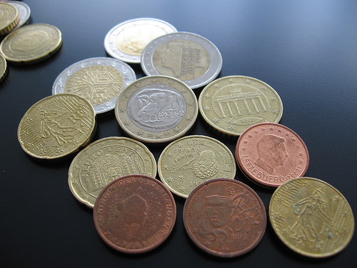

De acuerdo con las estadísticas, el „incremento percibido" en los precios que se asocia con la introducción del euro (ej. en Alemania) fue tres veces superior al incremento real. Esto se puede deber a que algunos productos se encarecieron de forma desmesurada (ej. comidas en los restaurantes) y a que la desconfianza con respecto al cambio era elevada. Los consumidores registraron sobre todo estos incrementos en los precios, y los que se mantuvieron o disminuyeron, apenas fueron tenidos en cuenta o se consideraron excepciones.
Cuando un tiene prisa, parece que todos los semáforos se ponen rojos y que los demás conductores conducen más despacio expresamente sólo para molestar.
Viendo lo que desea o espera ver
(vía de la confirmación en la vida diaria)
(“De donde son tus euros?” by Andrea Guerra; “Taxi Ampel rot” by elephanteum)
cambiando creencias 6.12

Slide 13
Korrigierbarkeit
6.13
Viendo lo que desea o espera ver
(vía de la confirmación en la vida diaria)
Debido a un exceso de atención los hechos fortuitos de repente parecen cobrar sentido, lo que puede conducir a estados de ansiedad. Ejemplos:
Sospecha: La casa podría estar maldita.
Evidencia: Muchos vecinos se han ido de vacaciones al mismo tiempo. Los obreros están escarificando la superficie del asfalto delante de la casa.
¿Qué se está sobredimensionando/ ignorando? Estamos en verano y muchas personas se ha ido de viaje. Varias zonas del asfalto han sido escarificadas desde hace semanas para renovar las tuberías.
Sospecha: Estoy en el punto de mira de la CIA.
Evidencia: Hay coches negros aparcados enfrente de la casa. La CIA siempre conduce coches negros en las películas.
¿Qué se está sobredimensionando/ ignorando? Existen muchos coches negros aparcados en las otras calles del vecindario ya que es un color bastante común.
Uno se encuentra al acecho de lo que ve y quiere ver (en estado de alerta).
¿Ha experimentado este fenómeno en algún momento?
cambiando creencias 6.13

Slide 14
Tarea 1
Se te enseñarán tres imágenes que muestran una escena junto con varias interpretaciones.
Las imágenes son mostradas en orden inverso, y la primera la imagen que se te enseñará corresponde con la última imagen de la escena.
Después de ser enseñártelas, te pediré que valores el grado de credibilidad del que goza cada interpretación. Éstas han de ser revaluadas con cada imagen nueva que se añada.
cambiando creencias 6.14

Slide 15

Valora la situación
3
Los hombres discuten por un espacio de aparcamiento en la sombra.
El hombre de la derecha está recriminando, con razón, al otro el haber ocupado dos espacios de aparcamiento.
El conductor del vehículo gris está siendo reprendido injustamente.
El hombre de la camiseta azul increpa al otro porque ha golpeado su coche rojo al aparcar.
(picture story painted by Janne Hottenrott)
cambiando creencias 6.15

Slide 16
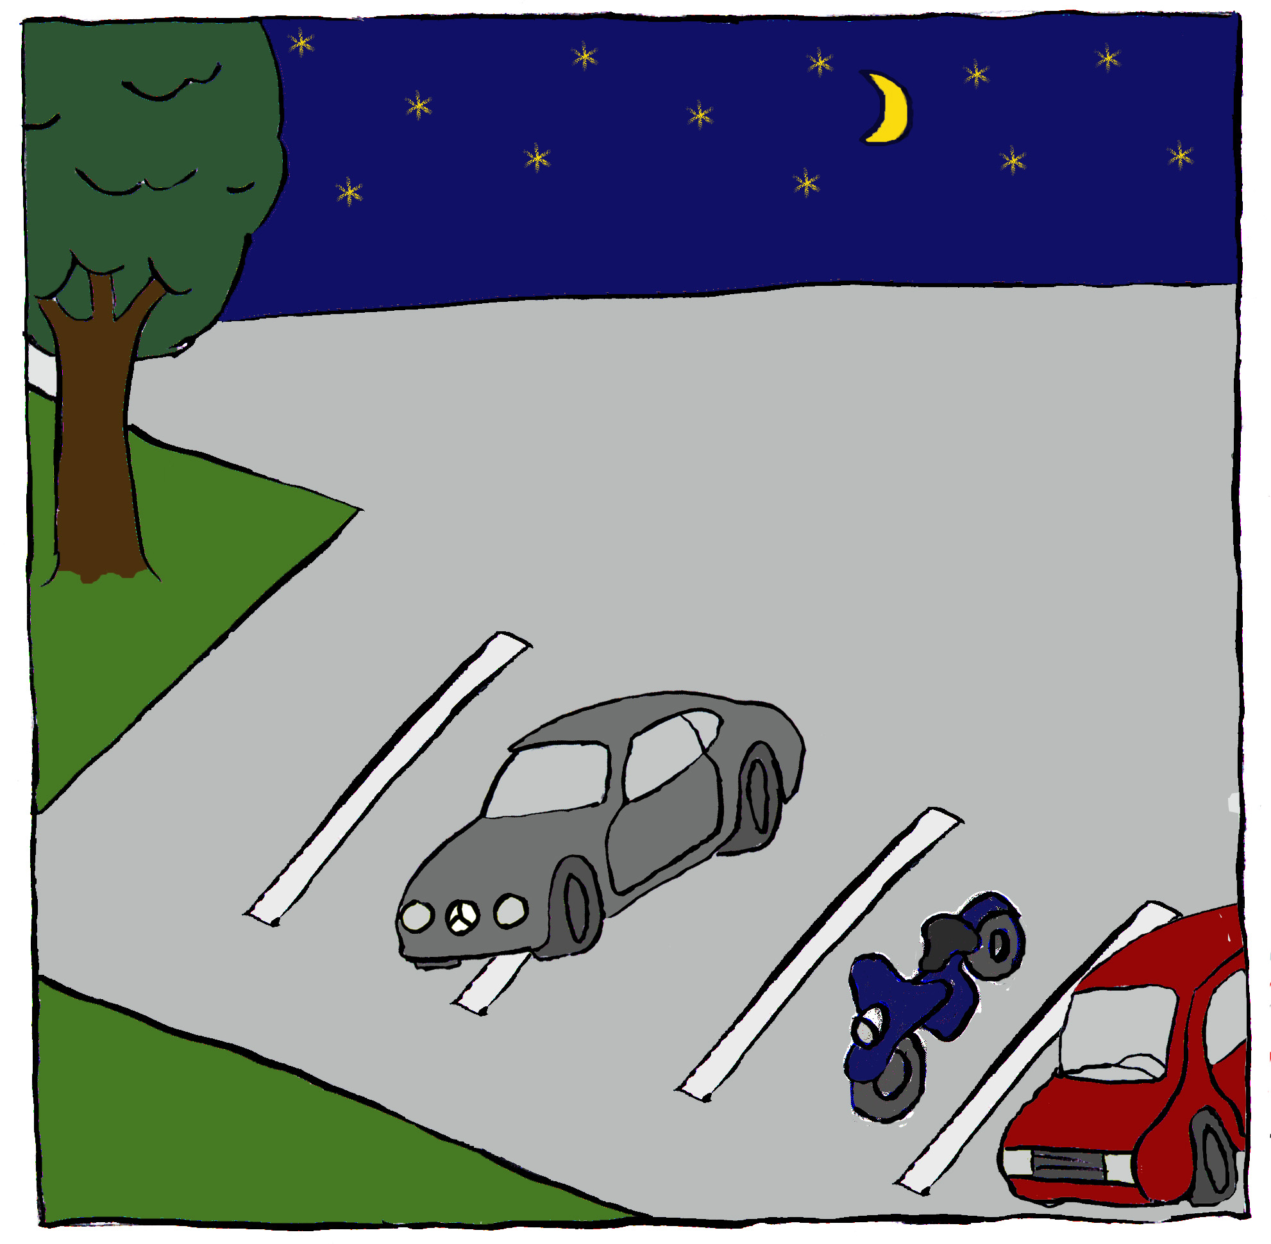

Re-valora la situación
2
3
Los hombres discuten por un espacio de aparcamiento en la sombra.
El hombre de la derecha está recriminando, con razón, al otro el haber ocupado dos espacios de aparcamiento.
El conductor del vehículo gris está siendo reprendido injustamente.
El hombre de la camiseta azul increpa al otro porque ha golpeado su coche rojo al aparcar.
(picture story painted by Janne Hottenrott)
cambiando creencias 6.16

Slide 17

Re-valora la situación
1
2
3
Los hombres discuten por un espacio de aparcamiento en la sombra.
El hombre de la derecha está recriminando, con razón, al otro el haber ocupado dos espacios de aparcamiento.
El conductor del vehículo gris está siendo reprendido injustamente.
El hombre de la camiseta azul increpa al otro porque ha golpeado su coche rojo al aparcar.
(picture story painted by Janne Hottenrott)
cambiando creencias 6.17

Slide 18
Re-valora la situación
1
2
3
Los hombres discuten por un espacio de aparcamiento en la sombra.
El hombre de la derecha está recriminando, con razón, al otro el haber ocupado dos espacios de aparcamiento.
El conductor del vehículo gris está siendo reprendido injustamente.
El hombre de la camiseta azul increpa al otro porque ha golpeado su coche rojo al aparcar.
(picture story painted by Janne Hottenrott)
cambiando creencias 6.18

Slide 19
Para tomar una decisión final se han de ver todas las imágenes
Inicialmente la interpretación 2 parece probable, ya que el Mercedes está ocupando dos plazas de aparcamiento. El hombre de la camisa azul señala el coche rojo, lo que también hace probable la interpretación 4.
1
2
3
Interpretación obvia: El hombre de la derecha recrimina al otro por ocupar dos espacios de aparcamiento con su coche.
Pero: La situación es diferente: Al conductor del mercedes gris no le fue posible aparacar su coche correctamente ya que los demás coches estaban mal estacionados.
Conclusión: Existen situaciones en la vida diaria en las que prejuzgamos incorrectamente en un primer momento. ¡Trate de mantenerse abierto a diferentes puntos de vista y a corregir juicios equivocados!
(picture story painted by Janne Hottenrott)
cambiando creencias 6.19

Slide 20
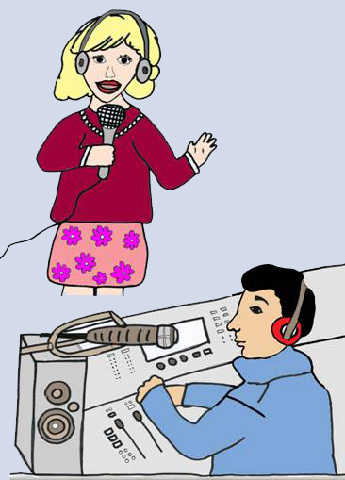
Tarea 2: Valora la situación
3
La señora ha ganado la lotería y quiere donar el dinero a través de la radio.
La señora está informando de que ha perdido a su perro.
La señora quiere comenzar una carrera musical independientemente del parecer de su familia.
La señora quiere encontrar al hombre de sus sueños a través de la radio.
(picture story drawn by Lisa Schilling)
cambiando creencias 6.20

Slide 21
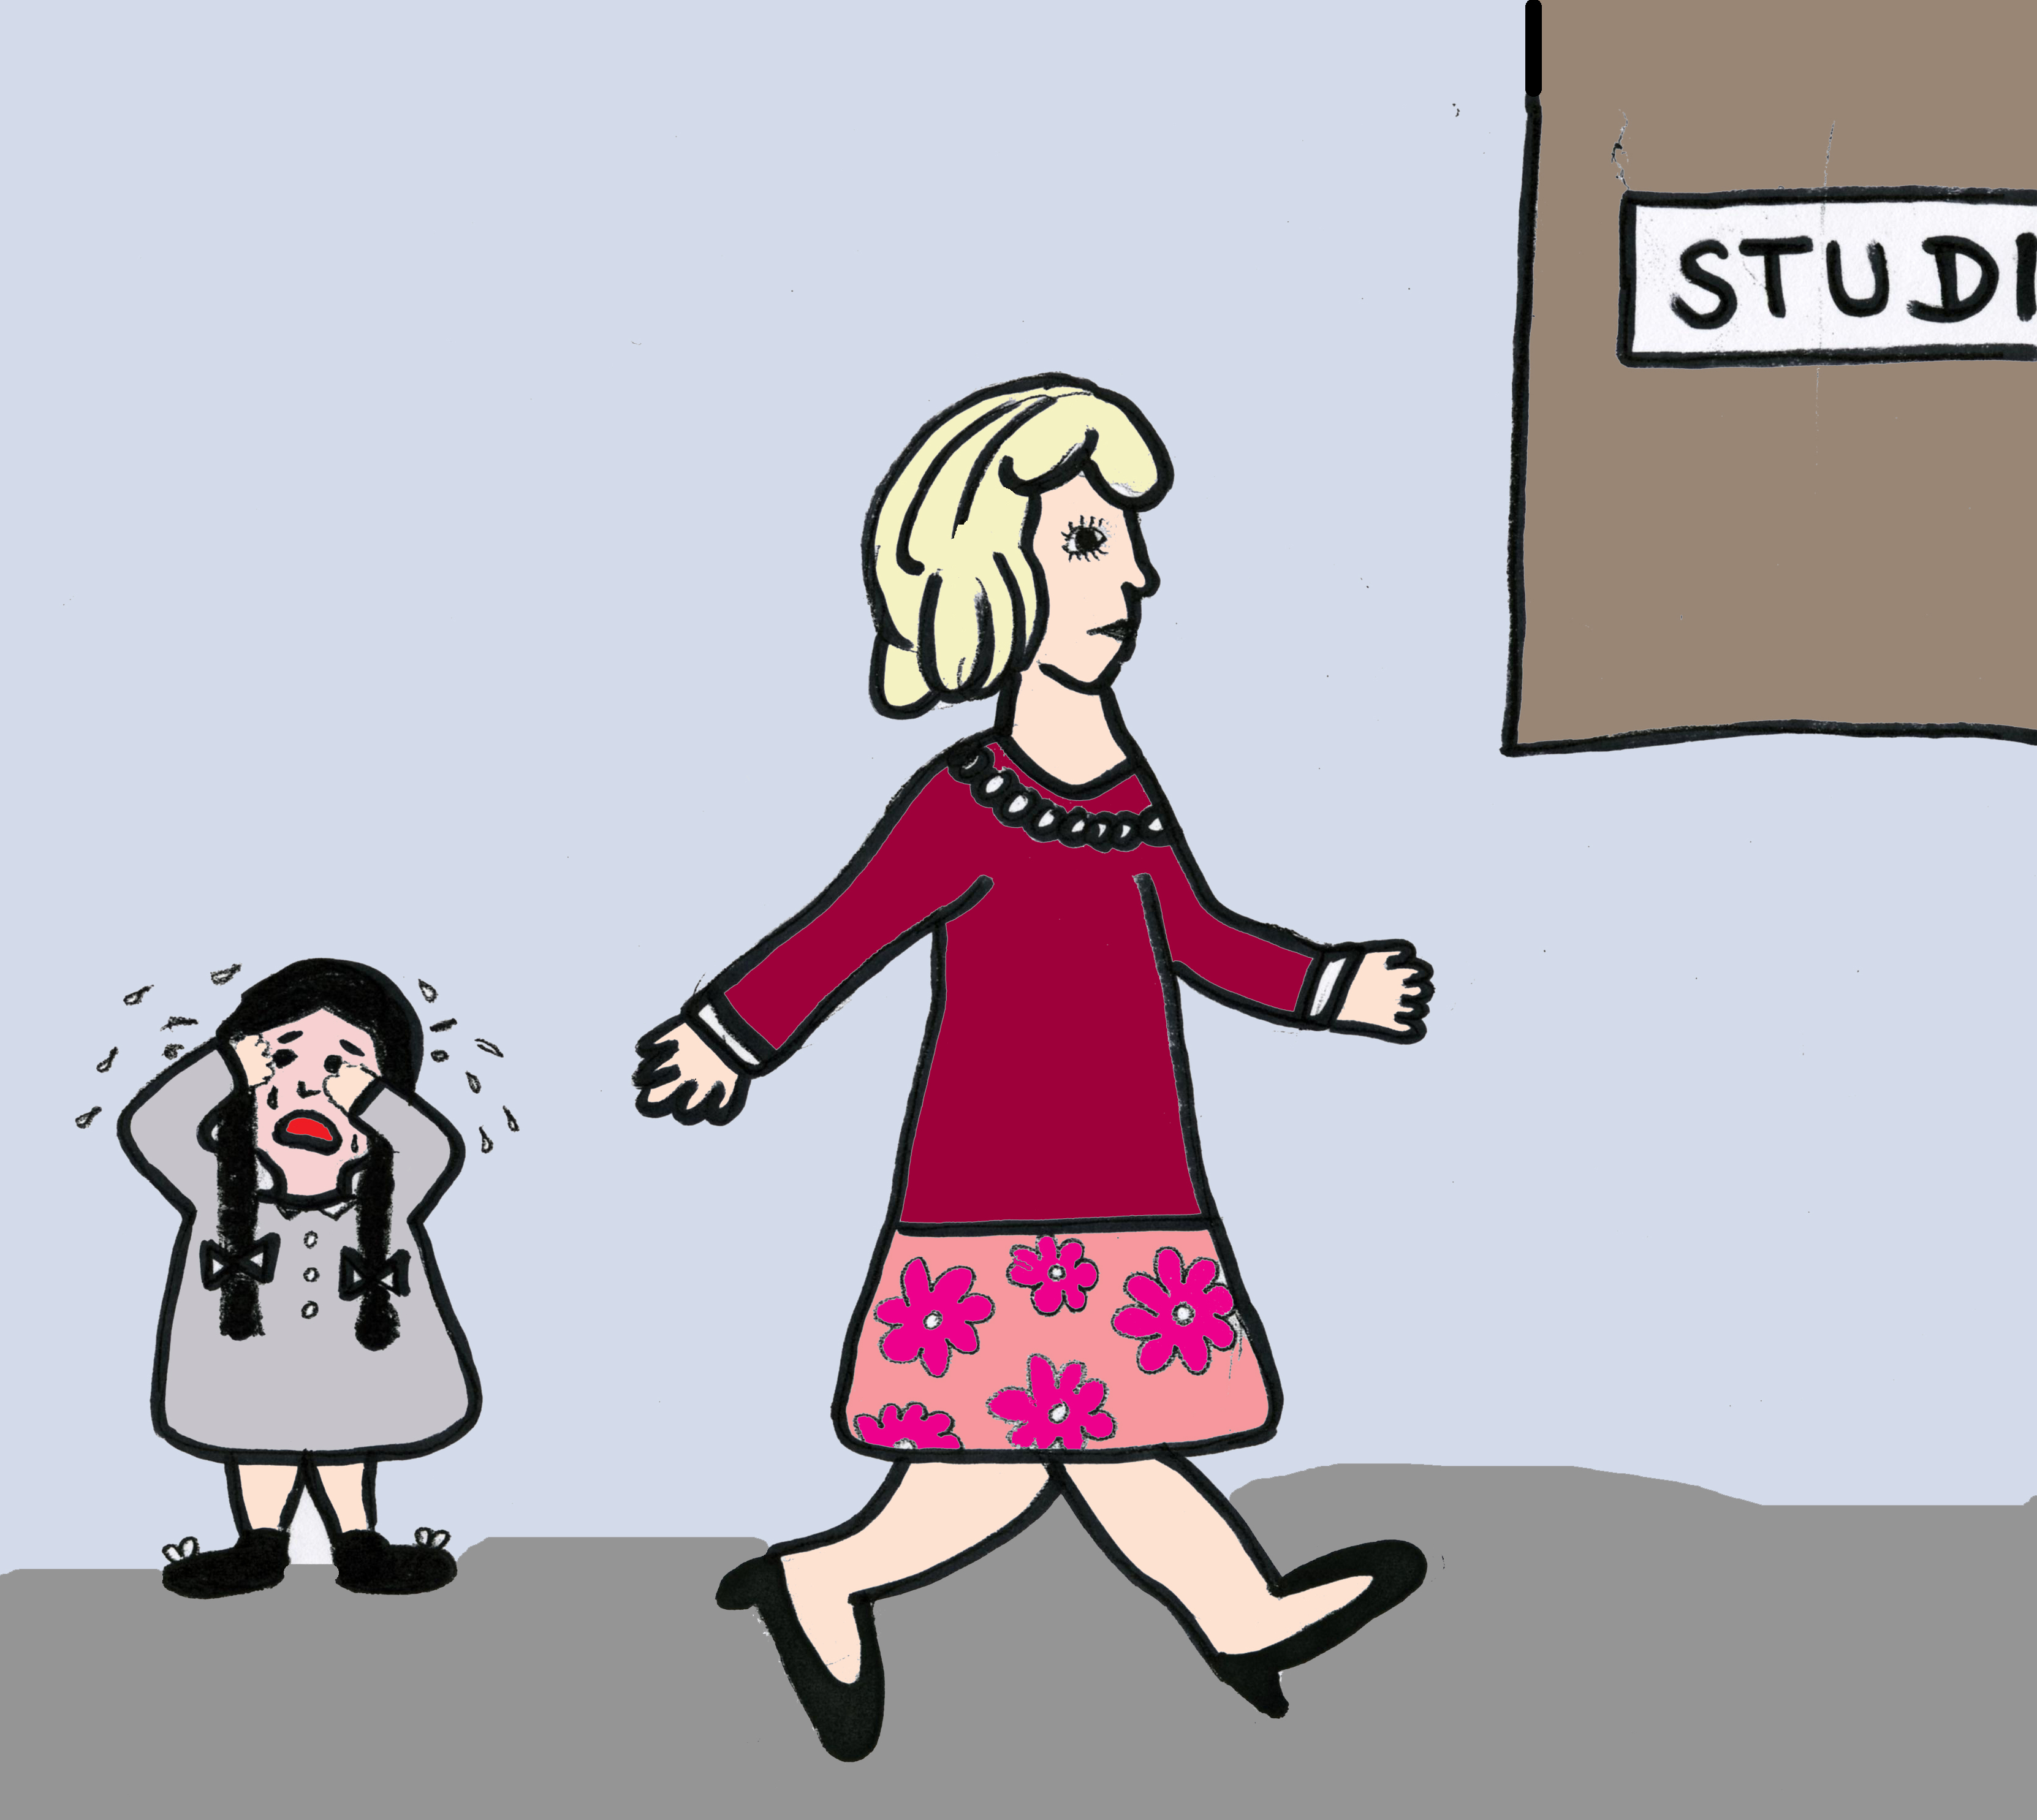
Please re-rate the probability
2
3
La señora ha ganado la lotería y quiere donar el dinero a través de la radio.
La señora está informando de que ha perdido a su perro.
La señora quiere comenzar una carrera musical independientemente del parecer de su familia.
La señora quiere encontrar al hombre de sus sueños a través de la radio.
(picture story drawn by Lisa Schilling)
cambiando creencias 6.21

Slide 22
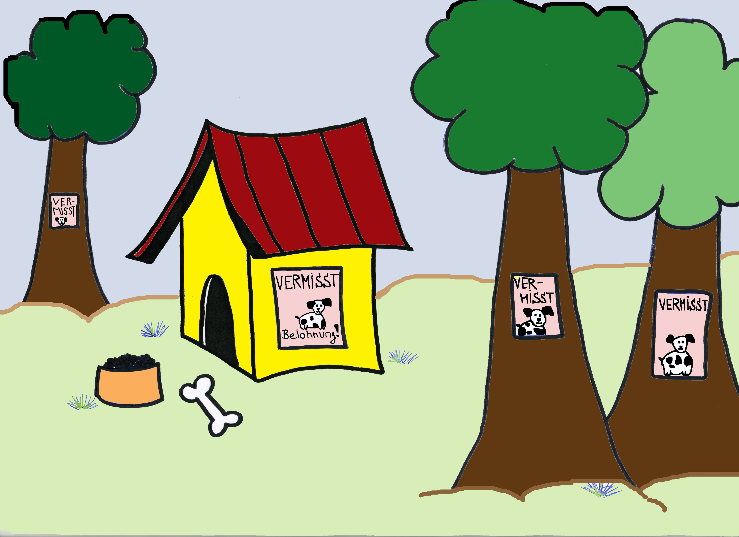
Korrigierbarkeit
6.22
Re-valora la situación
1
2
3
La señora ha ganado la lotería y quiere donar el dinero a través de la radio.
La señora está informando de que ha perdido a su perro.
La señora quiere comenzar una carrera musical independientemente del parecer de su familia.
La señora quiere encontrar al hombre de sus sueños a través de la radio.
(picture story drawn by Lisa Schilling)
cambiando creencias 6.22

Slide 23
Re-valora la situación
1
2
3
La señora ha ganado la lotería y quiere donar el dinero a través de la radio.
La señora está informando de que ha perdido a su perro.
La señora quiere comenzar una carrera musical independientemente del parecer de su familia.
La señora quiere encontrar al hombre de sus sueños a través de la radio.
(picture story drawn by Lisa Schilling)
cambiando creencias 6.23

Slide 24
Para tomar una decisión final se han de ver todas las imágenes
Las interpretaciones 3 y 4 parecen probables tal y como muestra la mujer en la estación de radio.
1
2
3
Interpretación obvia: La señora quiere comenzar una carrera musical independientemente del parecer de su familia.
Pero: La situación es diferente: El perro de la familia se ha escapado y la madre quiere dar parte de su desaparición a través de la radio.
Conclusión: Existen situaciones en la vida diaria en las que prejuzgamos incorrectamente en un primer momento. ¡Trate de mantenerse abierto a diferentes puntos de vista y a corregir juicios equivocados!
(picture story drawn by Lisa Schilling)
cambiando creencias 6.24

Slide 25
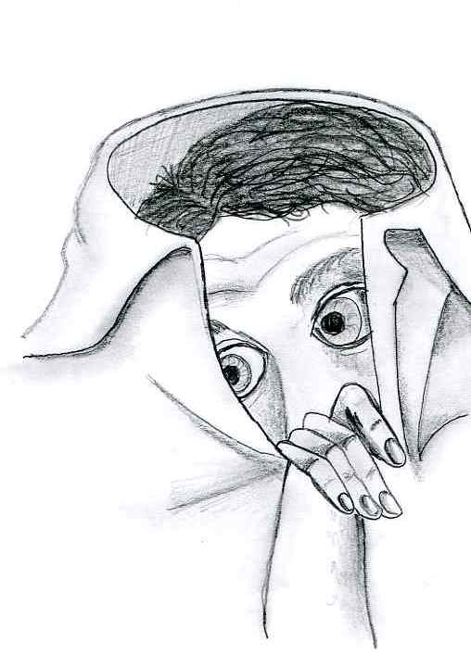
Ejemplo de un caso:
¿Persecución real o ilusión?
Ejemplo: Juan creía ser perseguido y amenazado por miembros de la cienciología. Por ello apenas abandona el hogar. A modo de pruebas aporta los siguientes ejemplos:
Voces amenazantes, coches sospechosos
aparcados delante de su casa, un edificio
con un símbolo parecido al de la
cienciología situado cerca de su casa.
¿Qué podría desconfirmar la suposición de Juan/Hay espacio para la duda?
???
(“Verstecken” by Jana Pöttgen, borrowed from the brochure “Schizophrenie: Eine Krankheit verliert ihre Dämonie”, 1988 by Troponwerke GmbH & Co. KG)
cambiando creencias 6.25

Slide 26
Ejemplo de un caso:
¿Persecución real o ilusión?
Ejemplo: Perseguido por cienciólogo
¿Qué podría desconfirmar la suposición de Juan/Hay espacio para la duda?
¿Los coches aparcados o el símbolo son evidencias concluyentes? ¿Coincidencia?
¿Por qué querría la iglesia de la cienciología esforzarse tanto en perseguir a Juan?
…
¿Cómo puede Juan comprobar su creencia?
???
(“Verstecken” by Jana Pöttgen, borrowed from the brochure “Schizophrenie: Eine Krankheit verliert ihre Dämonie”, 1988 by Troponwerke GmbH & Co. KG)
cambiando creencias 6.26

Slide 27

Ejemplo de un caso:
¿Persecución real o ilusión?
Ejemplo: Perseguido por cienciólogo
How can John check upon his convictions?
Diferentes puntos de vista: Preguntar a amigos, familiares o expertos (ej. médico) para pedir consejo: ¿Comparten su creencia?
Experiencias personales: ¿Es Juan propenso a las falsas percepciones y a las ideas inusuales cuando está estresado?
¿Tiene tendencia a los sentimientos de ansiedad o de desconfianza?
¿Cuáles son las posibles consecuencias de su creencia?
→ hoja de trabajo 6.1
(“Verstecken” by Jana Pöttgen, borrowed from the brochure “Schizophrenie: Eine Krankheit verliert ihre Dämonie”, 1988 by Troponwerke GmbH & Co. KG)
cambiando creencias 6.27

Slide 28
Ejemplo de un caso:
¿Persecución real o ilusión?
Ejemplo: Persecución
Posibles consecuencias
Juan está convencido de que le están persiguiendo | Está altamente limitado en su vida diaria ya que apenas abandona su hogar (ej. problemas para el autocuidado, aislamiento social) Problemas en el trabajo debido a sus ausencias injustificadas. Su vida está condicionada por su intenso temor y constante sentimiento de amenaza.
Explicación alternativa: Juan identifica sus ideas como la expresión de un problema de salud mental | Los sentimientos de miedo y amenaza disminuyen Pueden surgir posibles sentimientos de vergüenza debido a que se aferraba firmemente a su idea y trataba de convencer a otros. Acepta la ayuda profesional así como el apoyo de amigos y familia. Su situación mejora. Pasa de nuevo tiempo con sus amigos y se preocupa por el futuro, tanto en su vida personal como profesional.
(“Verstecken” by Jana Pöttgen, borrowed from the brochure “Schizophrenie: Eine Krankheit verliert ihre Dämonie”, 1988 by Troponwerke GmbH & Co. KG)
cambiando creencias 6.28

Slide 29
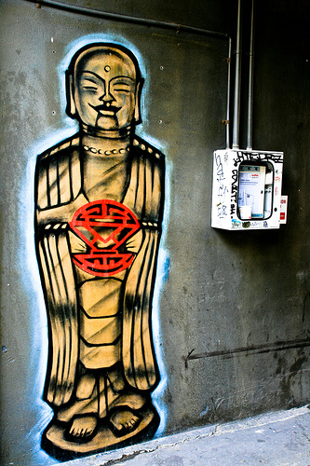
Ejemplo de un caso:
¿Iluminación o Ilusión?
Ejemplo: Simón está convencido de que es un “elegido” y que ha sido designado para liderar a los Budistas Tibetanos como el próximo Dalai Lama. Con sus últimos ahorros se compra un billete de avión para China.
Evidencia: En su camino a casa del trabajo, donde tuvo una discusión con su jefe, Simón vio un graffiti de Buda e instantáneamente se sintió iluminado. Desde esta experiencia ha tenido la sensación de tener poderes divinos.
¿Qué podría poner a prueba la creencia de Simón? ¿Hay espacio para la duda?
???
(“Electro Graffito Buddha” by JamesEverett)
cambiando creencias 6.29

Slide 30
Ejemplo de un caso:
¿Iluminación o Ilusión?
Ejemplo: Iluminación
¿Qué podría poner a prueba su creencia? ¿Hay espacio para la duda?
¿Son el graffiti y los sentimientos de iluminación evidencias concluyentes? ¿Coincidencia?
¿Qué relación tiene el autor del graffiti con la „iluminación“ de Simón?
¿Por qué iba a convertirse Simón en el líder religioso de los Budistas Tibetanos si proviene de un origen cultural cristiano?
…
En cualquier caso, es extremadamente precipitado dejar todo atrás basándose simplemente en un sentimiento!
¿Cómo podría Simón poner a prueba su creencia?
???
(“Electro Graffito Buddha” by JamesEverett)
cambiando creencias 6.30

Slide 31
Ejemplo de un caso:
¿Iluminación o Ilusión?
Ejemplo: Iluminación
¿Cómo podría Simón poner a prueba su creencia?
Diferentes puntos de vista: Pedir a amigos y familiares, pero también a expertos (ej. médico) su consejo; ¿comparten su creencia?
Experiencias personales: ¿Es Simón propenso a las falsas percepciones y a ideas inusuales cuando está estresado?
Lógica: ¿Está ya escogido o estipulado de alguna manera el próximo Dalai Lama?
¿Es Simón propenso a la euforia o a las ideas de grandiosidad?
¿Cuáles son las posibles consecuencias de su creencia?
→ hoja de trabajo 6.2
(“Electro Graffito Buddha” by JamesEverett)
cambiando creencias 6.31

Slide 32
Ejemplo de un caso:
¿Iluminación o Ilusión?
Ejemplo: Iluminación
Posibles consecuencias
Simón está convencido de que es un líder religioso | Se gasta sus ahorros y se quedará sin dinero Puede tener problemas por no prever las consecuencias de sus acciones (ej. conflictos con competidores, gobierno chino ocupando el Tíbet) Mayor aislamiento y problemas con su entorno social: las personas en las que confía pueden evitarle debido a sus ideas o que pierda sus contactos sociales estando en el extranjero. ¡Aumento de su autestima!
Explicación alternativa: Simón identifica sus ideas como la expresión de un problema de salud mental | Está a tiempo de cambiar hábitos y evitar las consecuencias negativas arriba descritas que conllevarían sus ideas. Puede hacerse cargo de su futuro personal y profesional (ej. retomar el contacto con sus amigos). ¡Despierta de un bonito sueño! Posibles sentimiento de decepción y vergüenza por haberse aferrado a una creencia falsa. Debería darse cuenta de que tiene serios problemas psiquiátricos que requieren tratamiento y necesitan apoyo.
(“Electro Graffito Buddha” by JamesEverett)
cambiando creencias 6.32

Slide 33
Tus ideas: ejemplos personales
¿Qué habla a favor y en contra de tus convicciones?
¿Cómo puedes ponerlas a prueba?
¿Cuáles son las posibles consecuencias de, equivocadamente, aferrarse o rechazar una idea?
→ hoja de trabajo
6.3 a, b, c
cambiando creencias 6.33

Slide 34
¡Cambio en el entorno! ¿Es realmente cierto?
Propia observación: Un gran número de personas de tu vecindario lleva gafas de sol; los vecinos tienen una actitud hostil
¡Registra y observa! (ej. cuenta el número de eventos por un par de días)
¿Es tan sólo una coincidencia? ¿Antes era igual? ¿Es fruto de mi imaginación? ¿Suceden estas cosas fuera de mi entorno por lo que no tienen nada que ver conmigo?
B. ¡Considera otras explicaciones!
¿Existen muchas explicaciones alternativas? Muchas personas llevan gafas de sol: es verano, las gafas de sol están de “moda" – ¿incluso si no hace buen tiempo? Mis vecinos se comportan de forma hostil: lo estoy exagerando, ¿se comportan de la misma manera con otras personas?
C. Busca más razones para el cambio (ej. ¡quizás yo sea responsable de algunos de los cambios!)
Los vecinos no son espías o miembros de la mafia pero son ariscos porque los ofendí confrontándoles con mis teorías.
SI – ¡Nada de que preocuparse!
NO
SI – otras razones, no tiene que ver conmigo
NO
¡Si!
NO… PERO, incluso siendo cierto: ¿Cómo puedo afrontar esta situación de la mejor forma?
→ hoja de trabajo 6.4
cambiando creencias 6.34

Slide 35

En tu opinión, ¿es importante intercambiar puntos de vista con otros?
¿Por qué?
Conoces un nuevo punto de vista.
Cuando se está furioso o estresado, intercambiar puntos de vista puede prevenir que se hagan tonterías.
Hablando, se descargan las preocupaciones y a menudo las inquietudes parecen menos importantes.
Es casi imposible tener la imagen completa desde una única perspectiva (“cuatro ojos ven más que dos”).
Se pueden aprender cosas nuevas de las discusiones y de la retroalimentación, permite reflexionar acerca de los anteriores comportamientos u opiniones.
(“Conversations Silhouettes by Kirsty Pargeter” by b_d_solis)
cambiando creencias 6.35

Slide 36
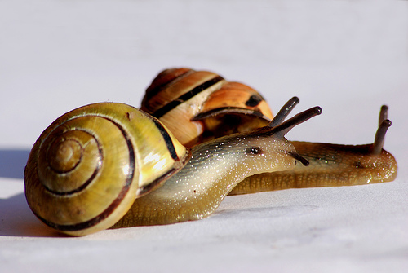
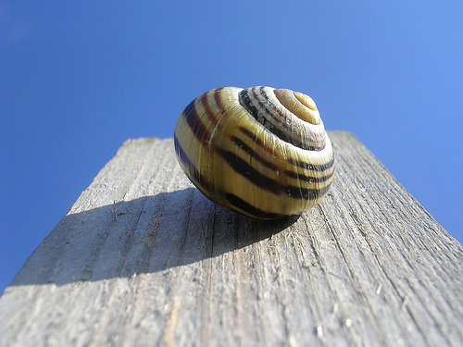
¿Intercambiar puntos de vista con otros durante un episodio psicótico?
¿Has tenido siempre la mente abierta a nuevos puntos de vista y a otras opiniones?
¿Has evitado compartir tus ideas particulares con amigos o familia, ej. por miedo a conflictos y/o a rechazo?
¿Has percibido a las personas que no están de acuerdo con tus convicciones como enemigos o perseguidores?
¿Has indagado en fuentes de información sesgada (ej. páginas web acerca de teorías de la conspiración)?
¿Otros?
aislamiento
(f.l.t.r.: “Snails” by H Rickard; “Snail” by Kamil Porembiński)
cambiando creencias 6.36

Slide 37
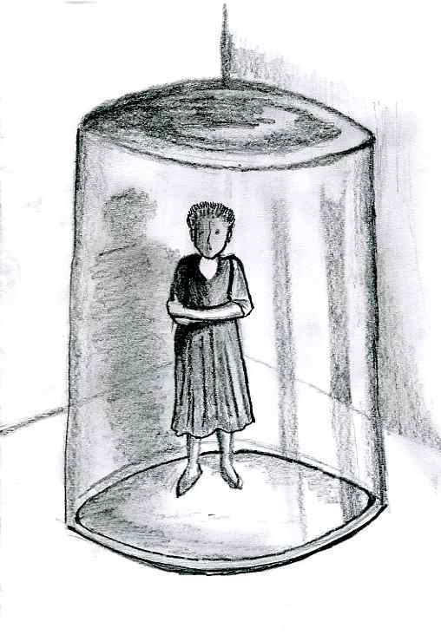
Intercambiar puntos de vista con otros vs.
aislamiento durante un episodio psicótico
Posibles consecuencias del aislamiento durante la psicosis:
Soledad
Depresión
Ausencia de distracciones, por lo que la preocupación sobre temas amenazantes y fantasiosos se incrementa
Sin la comunicación con otras personas, existen pocas posibilidades para comprobar si las asunciones son falsas, o si se corresponden con la realidad
…
(“Rückzug” by Jana Pöttgen, borrowed from the brochure “Schizophrenie: Eine Krankheit verliert ihre Dämonie”, 1988 by Troponwerke GmbH & Co. KG)
cambiando creencias 6.37

Slide 38




¿Existen personas en las que hayas confiado a lo largo del tiempo?
¿Quién te viene a la mente?
Crisis – ¿A quién puedo recurrir?
Amigos/familiares
Mi terapeuta/médico
Centro Ayuda
Instituciones confianza
¡Relléneme!
Entrenamiento Metacognitivo (EMC): 3 preguntas …se siente insultado, amenazado o menospreciado?
 | 1. ¿Cuál es la evincia? ¿Cómo llegué a saberlo? ¿Pruebas reales, rumores, especulaciones? ¿Qué bo hacer para saber toda la verdad?
 | 2. ¿Existen puntos vista alternativos? La gente en la que confío, ¿interpretaría la situación forma diferente? ¿Estoy saltando a conclusiones? ¿Estoy evaluando la situación una manera objetiva y justa?
 | 3. Incluso si es así...¿estoy exagerando? ¿Estoy reaccionando acuadamente? ¿Voy a estropear algo en el futuro si sobreactúo? ¡Piense antes actuar!
¡Intercambiar puntos de vista con las personas en las que confía le ayuda a corregir falsas creencias y a prevenir la escalada de acontecimientos!
cambiando creencias 6.38

Slide 39
Korrigierbarkeit
6.39
Aplicaciones a la vida diaria
Objetivos a aprender:
A veces los eventos suceden de forma distinta a lo esperado: ¡decisiones prematuras a menudo llevan a conclusiones equivocadas!
Por ello, siempre deberíamos considerar la información completa así como las diferentes interpretaciones antes de crearse una composición de lugar.
Sé flexible. Mantente abierto a corregir las suposiciones cuando haya contra-argumentos contundentes.
Intercambiar puntos de vista con personas en las que confíes es importante para comprobar las ideas particulares.
cambiando creencias 6.39

Slide 40
¿Qué tiene esto que ver con la psicosis?
Muchas personas con psicosis [¡pero no todas!] mantienen creencias falsas a pesar de la existencia de contra-argumentos contundentes. Esto puede llevar a que uno se “pierda” y no acepte contradicciones. En algunos casos, uno puede perder el contacto con la realidad.
Es difícil mantener “la cabeza fría” cuando uno se siente amenazado. Vigila cuando realices juicios y pide consejo a las personas en las que confíes.
¿Qué aspectos de la unidad terapéutica te han parecido especialmente útiles y relevantes ?
¿Cuándo y en qué situación en un futuro cercano podría poner a prueba lo aprendido? ¿Con qué me podría ayudar (ej. a sentirme menos tenso)?
→ hoja de trabajo 6.5
cambiando creencias 6.40

Slide 41
¿Qué tiene esto que ver con la psicosis?
Ejemplo: Carolina llama a la policía porque cree que sus vecinos han robado su ropa interior de su tendedero.
Contexto: Está convencida de que sus vecinos la quieren humillar y echar de la casa.
¡Pero!: Aunque haya habido conflictos con algún vecino en concreto otros fueron amables y le ayudaron ej. vaciaron el buzón durante las vacaciones. A pesar de que encuentra la ropa interior, que pensaba robada, en su armario unos días más tarde no critica su creencia/convicción de que los vecinos la quieren dañar.
Es difícil mantener la “cabeza fría” cuando uno se siente amenazado. Así pues, ¡sea precavido con sus juicios y pregunte a las personas en las que confía por su consejo!
cambiando creencias 6.41

